Slide 1
Программное обеспечение «Рабочие программы дисциплин»

Slide 2
https://plans.kgsxa.ru/

Slide 3
Шаг 1. Вводим имя пользователя
используемое для входа в
корпоративную сеть академии
Шаг 2. Вводим пароль пользователя
используемый для входа в
корпоративную сеть академии
Шаг 3. ставим галочку
(необязательно)
Шаг 4. нажимаем ввод

Slide 4
Шаг 1. выбираем учебный год
Шаг 2. выбираем кафедру
Шаг 3. выбираем дисциплину

Slide 5
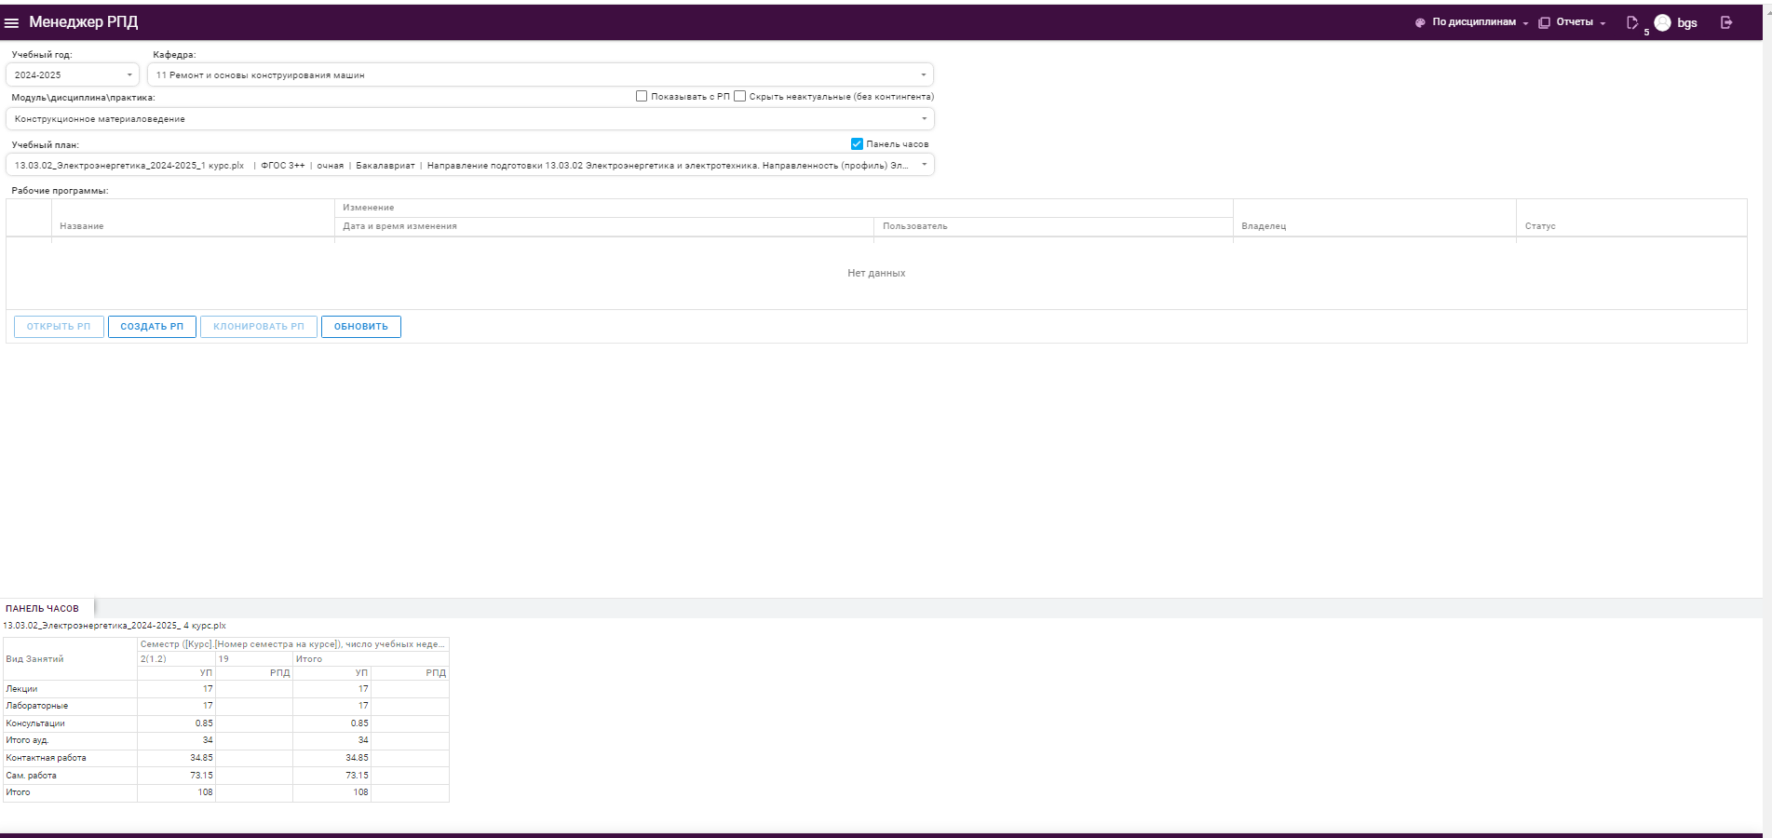
Шаг 4. выбираем рабочий учебный план
Шаг 5. нажимаем кнопку Создать РП

Slide 6
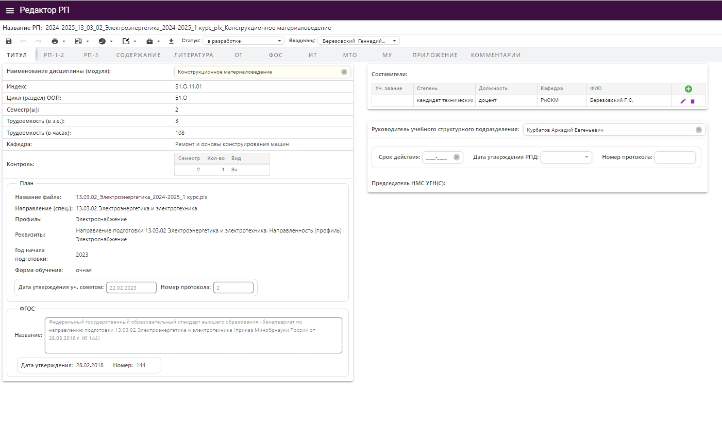
Вкладка Титул
Информация импортируется из РУП
Информация заполняется преподавателем

Slide 7
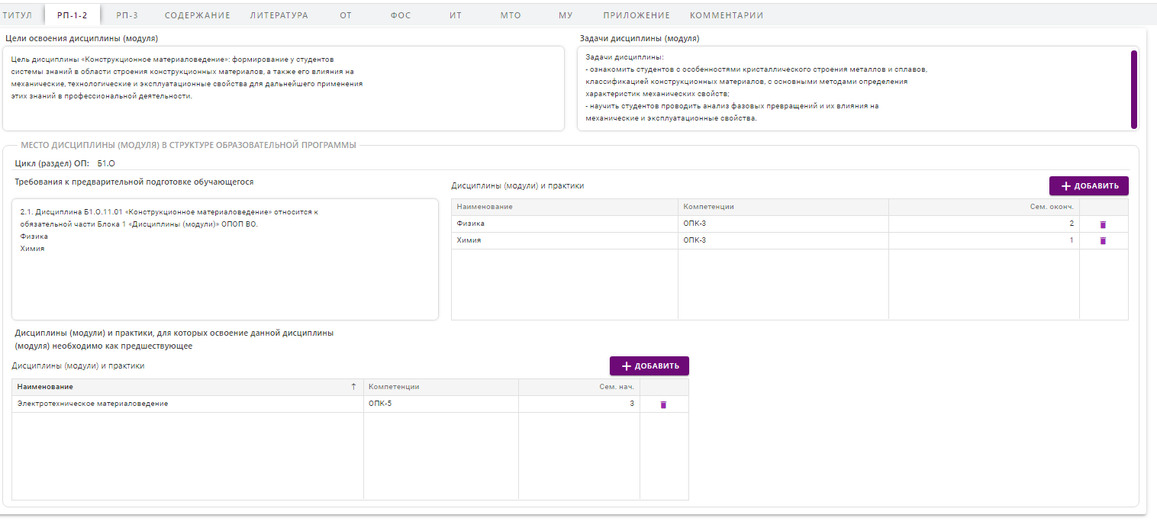
Вкладка РП-1-2

Slide 8
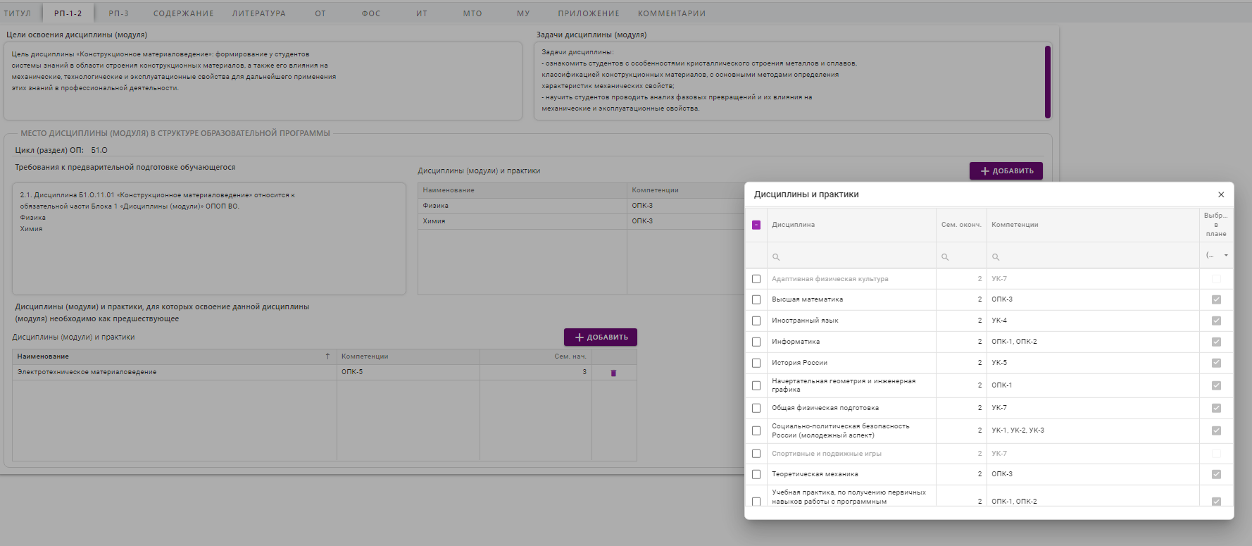
Вкладка РП-1-2

Slide 9
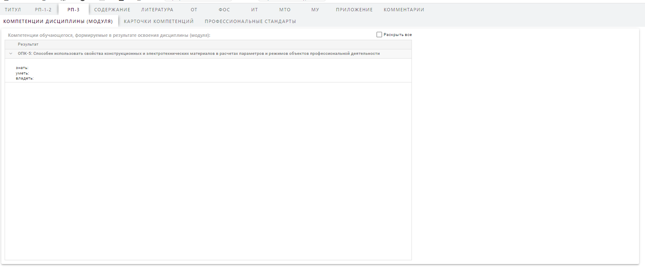
Вкладка РП-3
Информация импортируется из РУП
Информация заполняется преподавателем

Slide 10
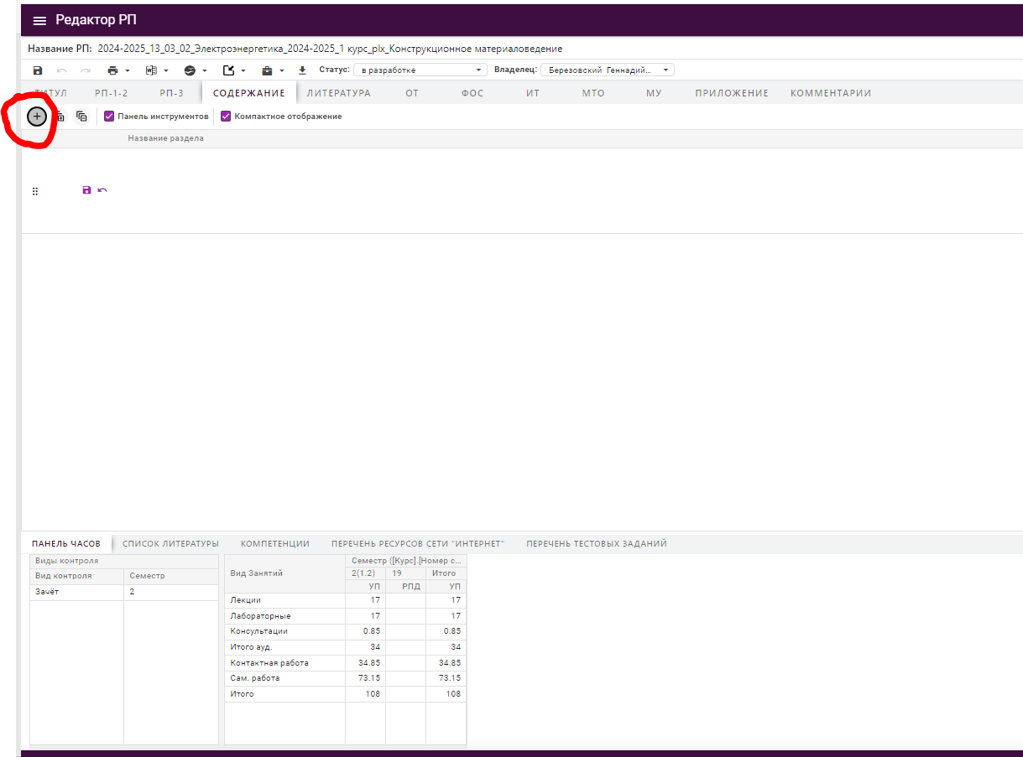
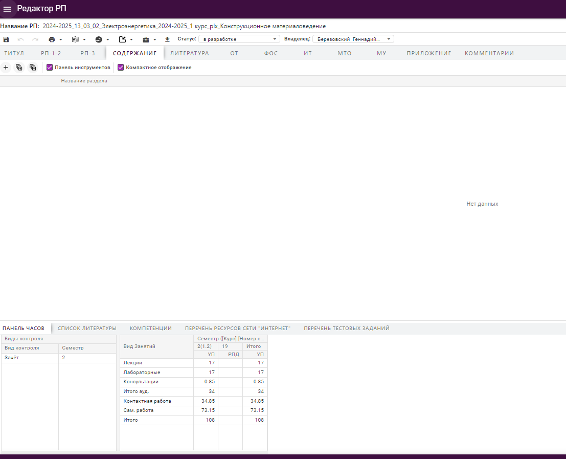
Вкладка Содержание

Slide 11
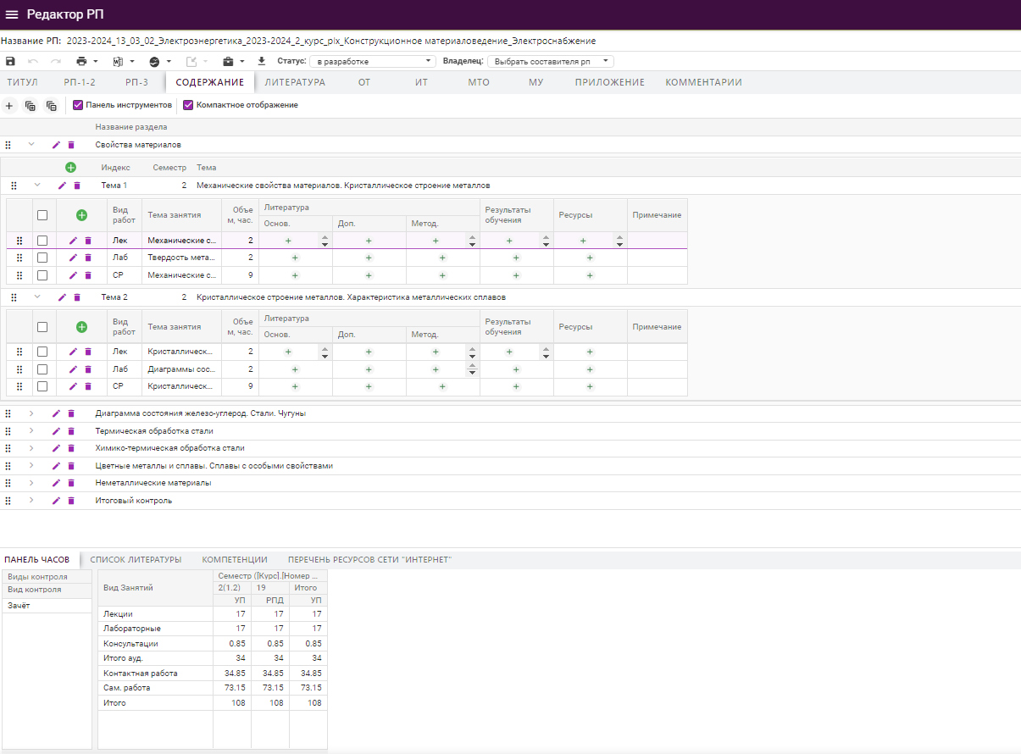
Вкладка Содержание
Шаг 1 Вводим
название раздела
Шаг 2 создаем
новую тему
Шаг 3 Вводим
название темы
Шаг 5 Выбираем
вид работ
Вводим название
Указываем
количество часов
Шаг 4 создаем новые виды работ по теме

Slide 12
Вкладка Содержание
Поля для ввода
информации:
(нажать «+»)
О литературе
Методических
рекоменгдациях
3. Результаты
обучения
4. Электронные
ресурсы

Slide 13
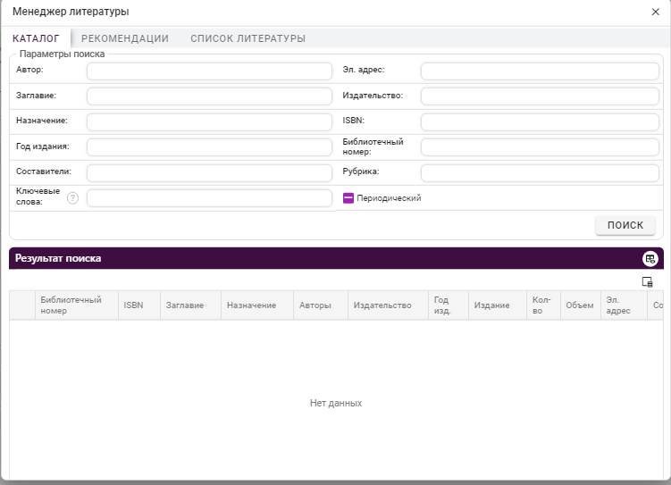
Выбор литературы
Каталог поиска основной литературы
В библиотеке ФГБОУ ВО Костромской ГСХА

Slide 14
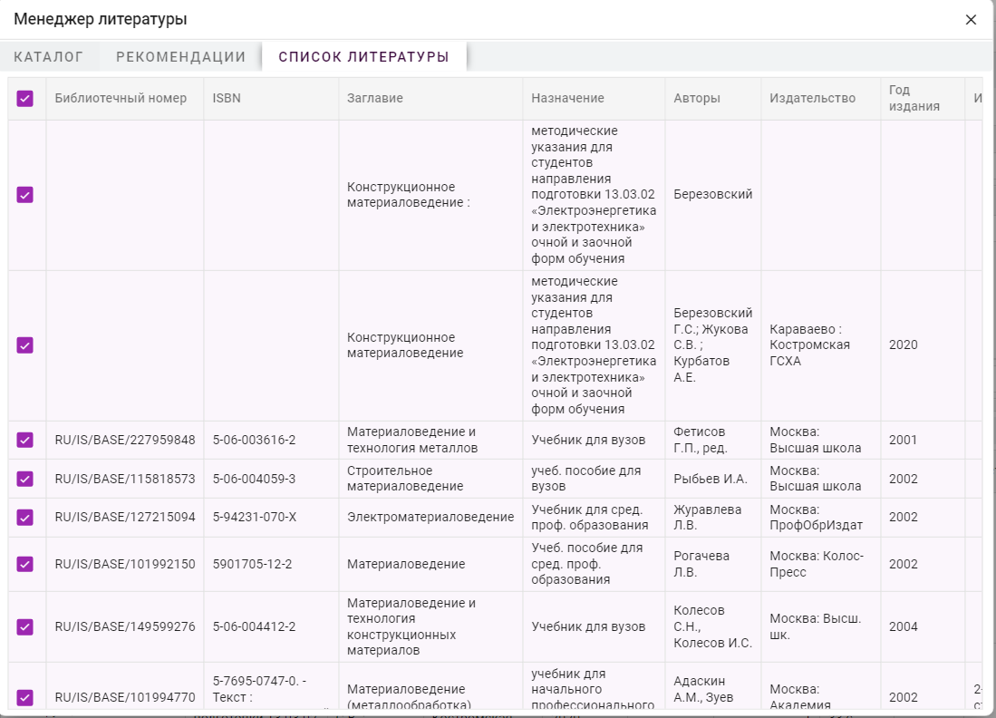
Выбор литературы
Выбранная литература

Slide 15
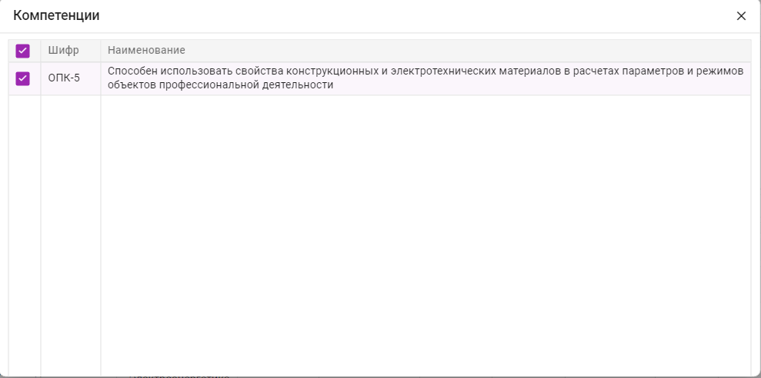
Результаты обучения

Slide 16
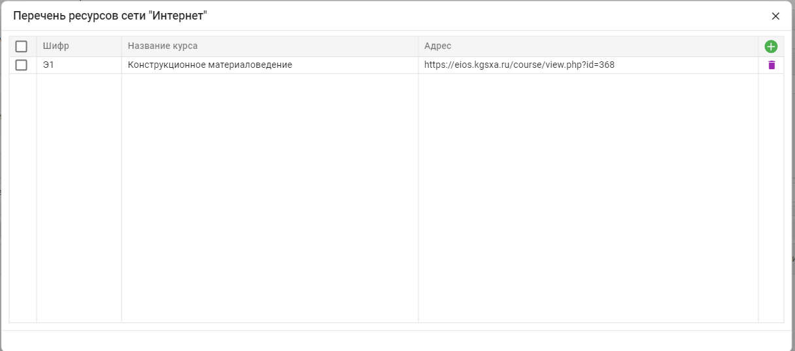
Ресурсы

Slide 17
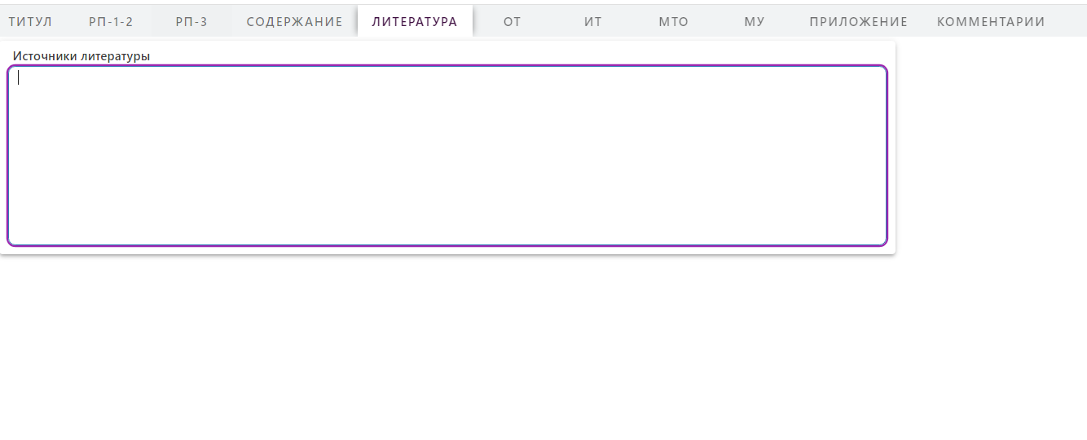
Вкладка Литература
Поля для ввода
дополнительной
литературы
отсутствующей в
библиотеке
академии

Slide 18
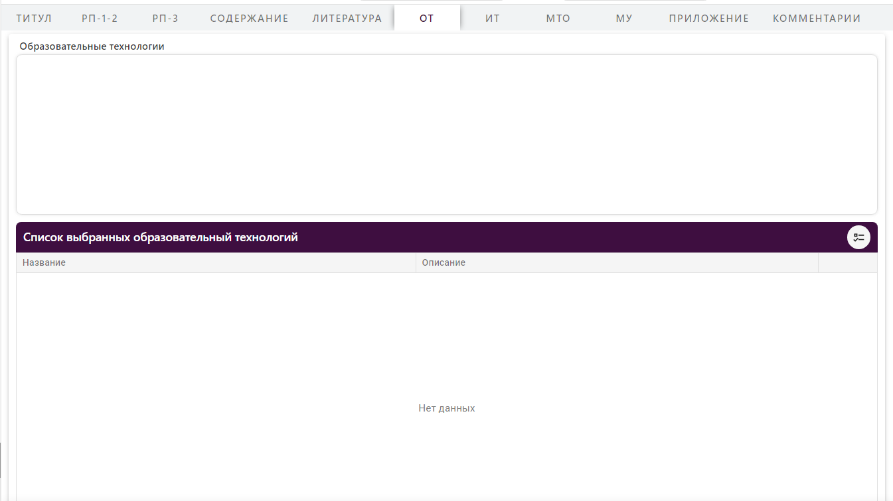
Вкладка ОТ
Поля для ввода
перечня образовательных
технологий используемых
ври обучении
Выбор образовательных технологий из списка

Slide 19
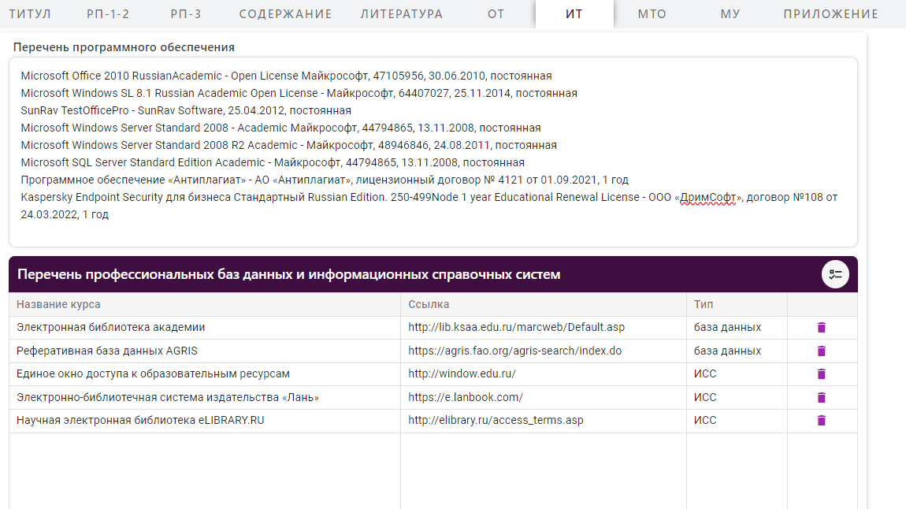
Вкладка ИТ
Поля для ввода
перечня программного
обеспечения
Выбор из списка баз данных и ИСС

Slide 20
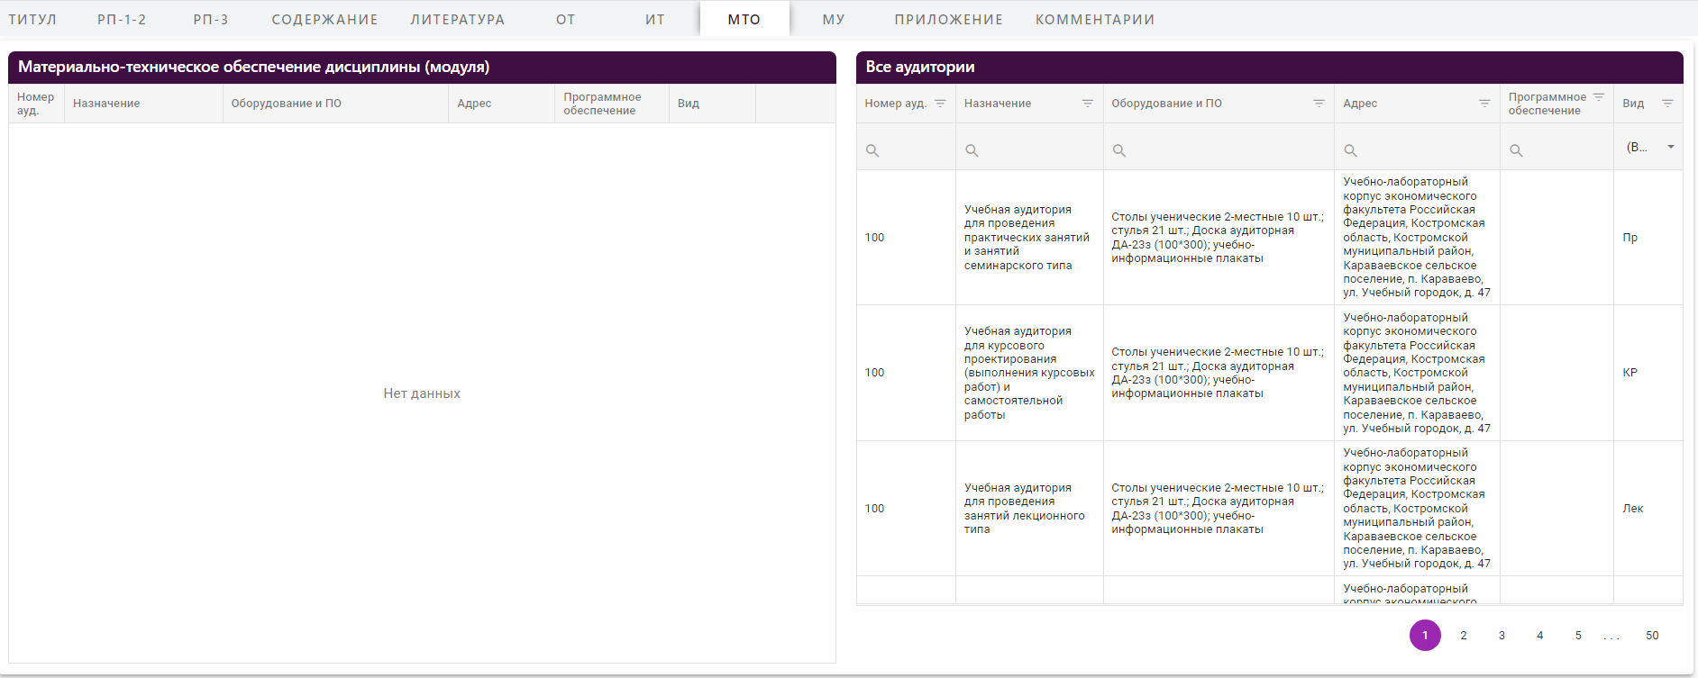
Вкладка МТО
Перечень всех аудиторий

Slide 21
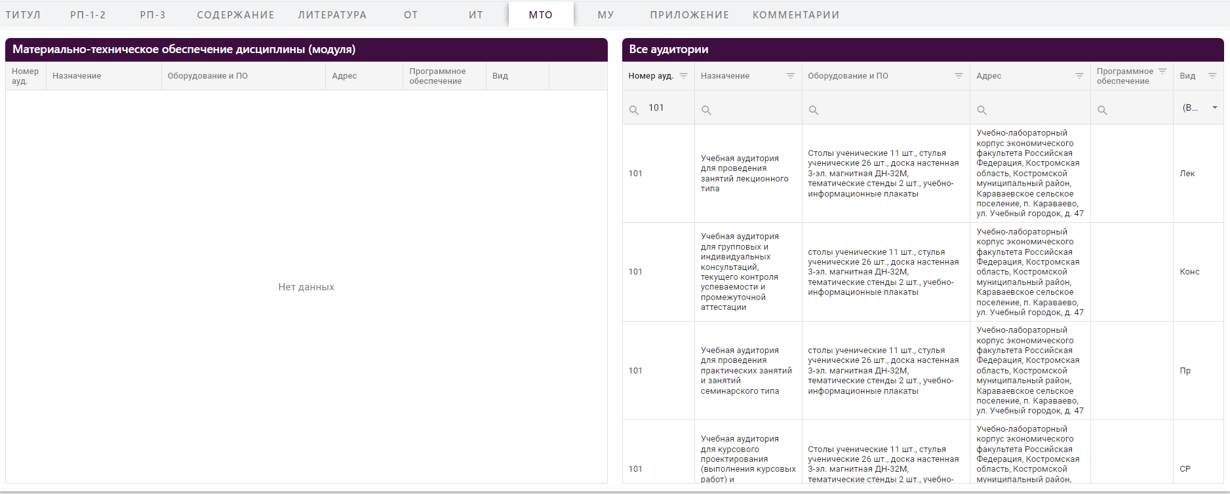
Вкладка МТО
Поиск аудитории по номеру

Slide 22
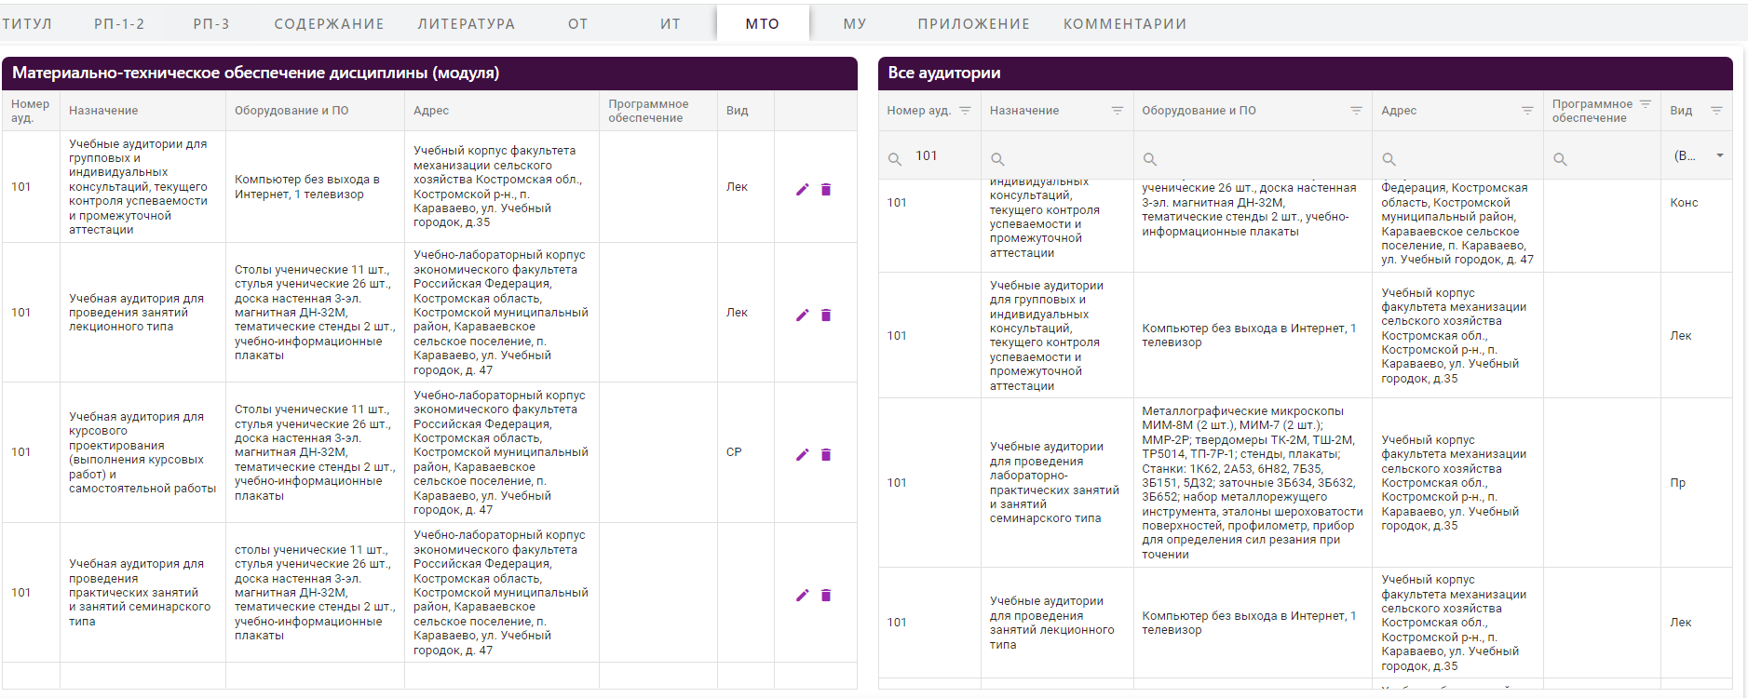
Вкладка МТО
Ошибки при заполнении

Slide 23
Вкладка МУ
Вводим информацию о перечне методических рекомендации (указаний) для выполнения отдельных видов работ (при наличии)

Slide 24
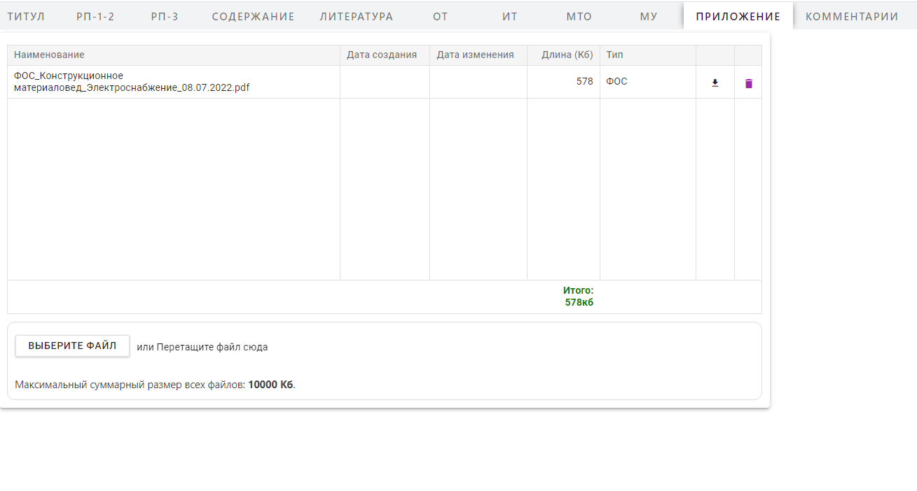
Вкладка ПРИЛОЖЕНИЕ
Прикрепляем файл Фонда оценочных средств по дисциплине.
Файл в формате pdf.
Подписанный в установленном порядке

